Slide 1
SpringMVC 筆記

Slide 2
瀏覽器
視圖層
H5/CSS/JS/JSP
表示層/表述層/表現層
控制層
Servlet/Action/Handler
業務邏輯層
Spring IOC AOP
持久化層
JDBC/DBUtils/Spring JDBCTemplate/Hibernate/MyBatis
資料庫
MySQL/Oracle

Slide 3
SpringMVC運行流程
由HandlerMapping獲取HandlerExceutionChain對象
請求
springDispatcherServlet 的 url-pattern
獲取HandlerAdapter對象
存在
SpringMVC中是否存在映射?
調用攔截器PreHandler方法
不存在
有配置
調用目標Handler的目標方法得到ModelAndView
是否配置
<mvc:default-servlet-handler/>
目標資源
是否存在異常
調用攔截器PostHandle方法
沒有配置
控制台:No mapping found for HTTP request with URI [/xx/xx] in DispatcherServlet
404頁面
不存在
由ViewResolver組件根據ModelAndView對象得到實際View
由HandlerExceptionResolver組件處理異常，得到新的ModelAndView對象
存在
調用攔截器的afterCompletion()
渲染視圖

Slide 4
1.需要進行Spring整合SpringMVC嗎? 2.是否需要加入Spring的IOC容器? 3.是否需要在web.xml文件中配置啟動SpringIOC容 器的ContextLoaderListener? 需要(建議):通常情況下，類似數據來源、事務、整合其他 框架都是放在Spring的配置文件中(而不是放在 SpringMVC的配置文件中),實際放入Spring配置 文件對應的IOC容器中還有Service和DAO。 不需要:都放在SpringMVC的配置文件當中，然後使用 import導入配置文件中。

Slide 5
Hibernate筆記

Slide 6
ORM(Object Relation Mapping)
物件導向概念
導向關聯概念
類別
表單
物件
表單行
屬性
表單列

Slide 7
ORM(Object Relation Mapping)
領域模型
(物件、屬性、關聯、繼承、多態)
業務邏輯層
使用ORM的API，實作該API的方法。
ORM API
參照Xml
物件、關係映射文件
(XML檔)
持久化層
ORM實現
ORM API基於JDBC來包裝。
關係數據模型
(表單、欄位、索引、主鍵、外來鍵)
數據庫層

Slide 8
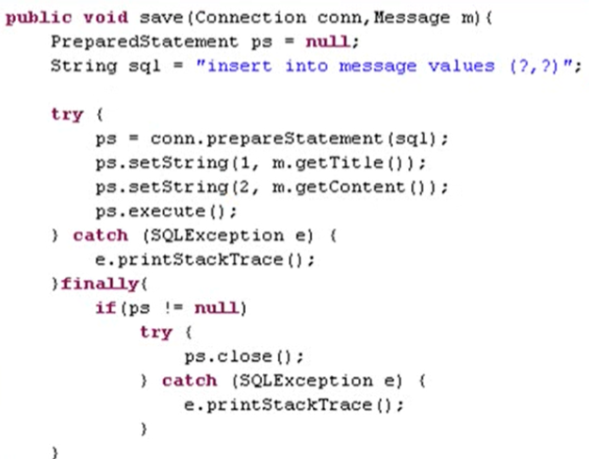
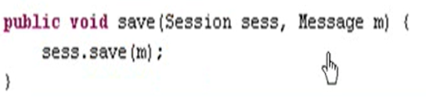
Hibernate VS JDBC 程式碼對比
Hibernate
JDBC

Slide 9
Hibernate 開發步驟
Application
4.通過HibernateAPI編
寫訪問數據庫代碼。
Persistent Objects
2.創建「持久化類別」
Hibernate
Hibernate.cfh.xml
*.hbm.xml
3.創建物件「關係映射文件」
Database
1.創建Hibernate配置文件

Slide 10
Hibernate
JDBC
Database
Database
JDBC Connection
對JDBC再次包裝
JDBC Connection
Session
ConnectionPool
SessionFactory
Client Application
Client Application
Session : 應用程式與數據庫之間交互操作的一個單線程物件，是Hibernate
運作的中心，所有持久化物件都必須在Session管理下才可以進行持
久化操作。此物件生命週期短，Session物件有一個一級緩存，執行
flush之前，所有的持久層操作的數據緩存在Session物件處，
相當JDBC的Connection。

Slide 11
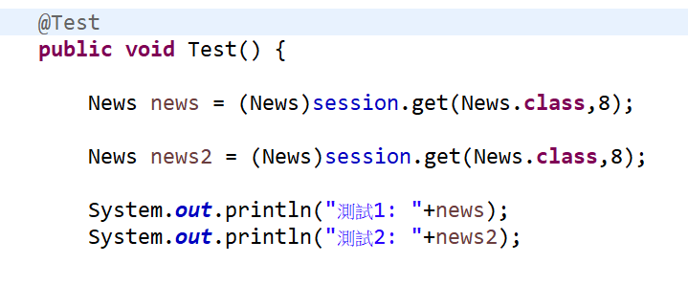
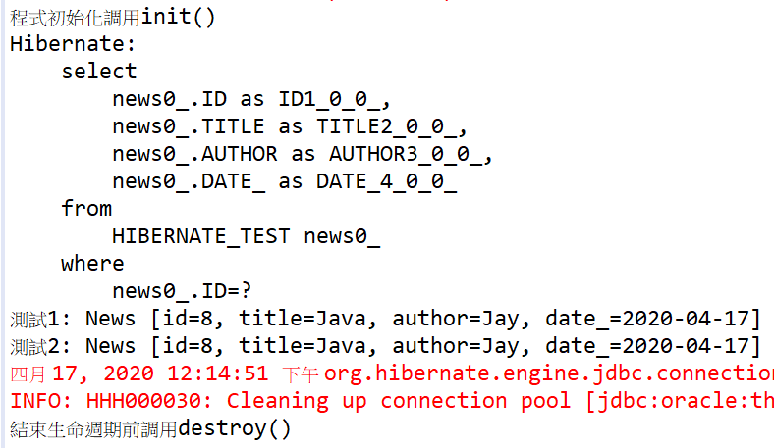
Session 緩存 (一級緩存)
Session 緩存
News物件(Bean)
引用變量 news2
引用變量 news
session同時get()兩次，卻只執行一次SQL語句，原因就在緩存的存在，會先去執行一次select放在Session緩存裡，再執行一次相同條件會直接去Session緩存上一次的結果。

Slide 12
狀態轉換圖
new 語句
進入
垃圾回收
臨時狀態
Get()
Load()
Quey.list()
Quey.uniqueResult()
Quey.iterator()
Save()
saveOrUpdate()
Persist()
merge()
delete()
垃圾回收
結束
持久化狀態
刪除狀態
update()
saveOrUpdate()
Persist()
merge()
evict()
close()
clear()
delete()
垃圾回收
游離狀態

